Slide 1
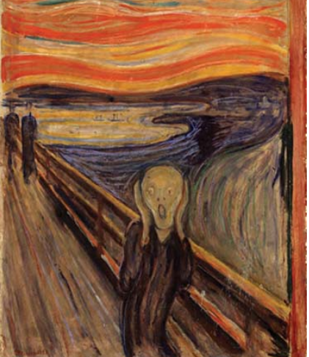
«Πού είναι ο Θεός»
Η οδύνη του σύγχρονου κόσμου και το αίτημα της σωτηρίας από το κακό

Slide 2
Εργασίες :
Οι παρακάτω εικόνες παραπέμπουν σε εμπειρίες οδύνης στο σύγχρονο κόσμο .
Αφού δώσετε έναν τίτλο σε κάθε εικόνα(στη θεση «τίτλος»), ανάλογα με το τι εικονίζεται σε κάθε μια , βρείτε εικόνες με τις οποίες θα τις αντικαθιστούσατε( και επικολλήστε τες ακριβώς δίπλα από την αρχική εικόνα ) , αν το θέμα των εικόνων ήταν η «ελπίδα».
Διαλέξτε μια από τις παρακάτω εικόνες και σε μια παράγραφο αναπτύξτε τις σκέψεις σας για τη συγκεκριμένη μορφη του κακού (πχ αίτια , αποτελέσματα , προτάσσεις δικές σας για αποφυγή του «κακού».

Slide 3
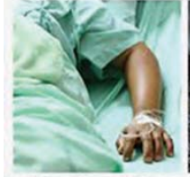
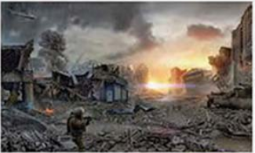
Δώστε τίτλο:
Δώστε τίτλο:

Slide 4
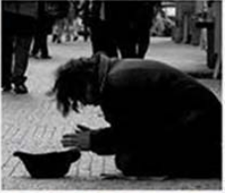
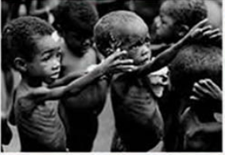
Δώστε τίτλο:
Δώστε τίτλο:

Slide 5
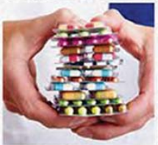
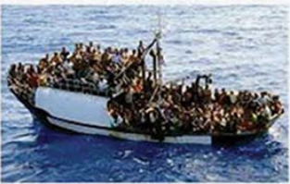
Δώστε τίτλο:
Δώστε τίτλο:

Slide 6
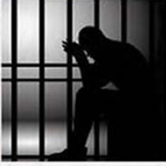
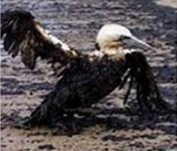
Δώστε τίτλο:
Δώστε τίτλο:

Slide 7
Σχολιάστε :

